Slide 1
6. Přednáška Symetrie molekul – pokračování
Atkins, de Paula (AdP) : Fyzikální chemie

Slide 2
Ad minule: Zaplňování atomových orbitalů 3d a 4s
(Atkins-CZ, 9.2.1.4 Výstavbový princip)
Jak zvolit obsazení hladin, aby odpovídalo experimentu = nejnižší možné celkové energii?

Slide 3
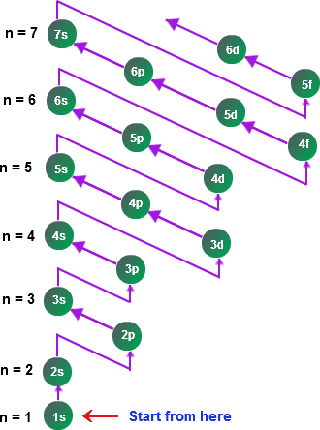
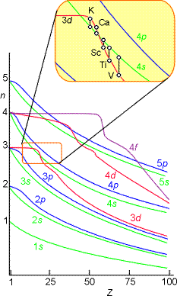
Neutrální atomy :
pravidlo rostoucího n+l,
potom dle rostoucího n
Kationty:
pravidlo rostoucího n,
potom dle rostoucího l

Slide 4
Proč se konfigurace neutrálních atomů neřídí pořadím AO v energii, daným hlavním kvantovým číslem n?
Protože vysoké repulze mezi d elektrony vytlačují orbitaly typu d (a také s) nahoru, je-li v d orbitalech elektronů více, než je nutné.

Slide 5
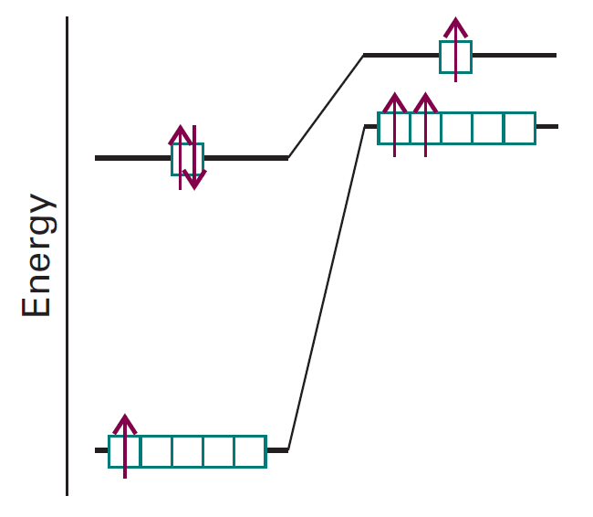
Energie AO pro ₂₁Sc v závislosti na jejich obsazení: Doplnění literárního odkazu (pro zájemce)
ε_{4s} = ̶ 5 .06 eV
ε_{4s} = ̶ 5 .72 eV
ε_{3d} = ̶ 5 .23 eV
Energie
ε_{3d} = ̶ 9 .35 eV
Obr. 9.21/Atkins FCH
+ hodnoty energie pro ₂₁Sc
Původ hodnot energie: Ira N Levine, Quantum chemistry, p. 297/311 (is.muni.cz)

Slide 6
Konfigurace ₂₄ Cr vs. ₂₉ Cu
Rozhodující je počet párů elektronů se stejným spinem v orbitalech typu d !
Konfigurace | Počet párů elektronů se stejným spinem
d² | 1
d³ | 3
d⁴ | 6
d⁵ | 10
d⁶ | 10
d⁷ | 11
d⁸ | 13
d⁹ | 16
d¹⁰ | 20
Viz Charles S McCaw, Orbitals: With Applications in Atomic Spectra, odstavec 3.8 (stejný odkaz platí i pro následující snímek).
Náhled knihy dostupný na books.google.cz

Slide 7
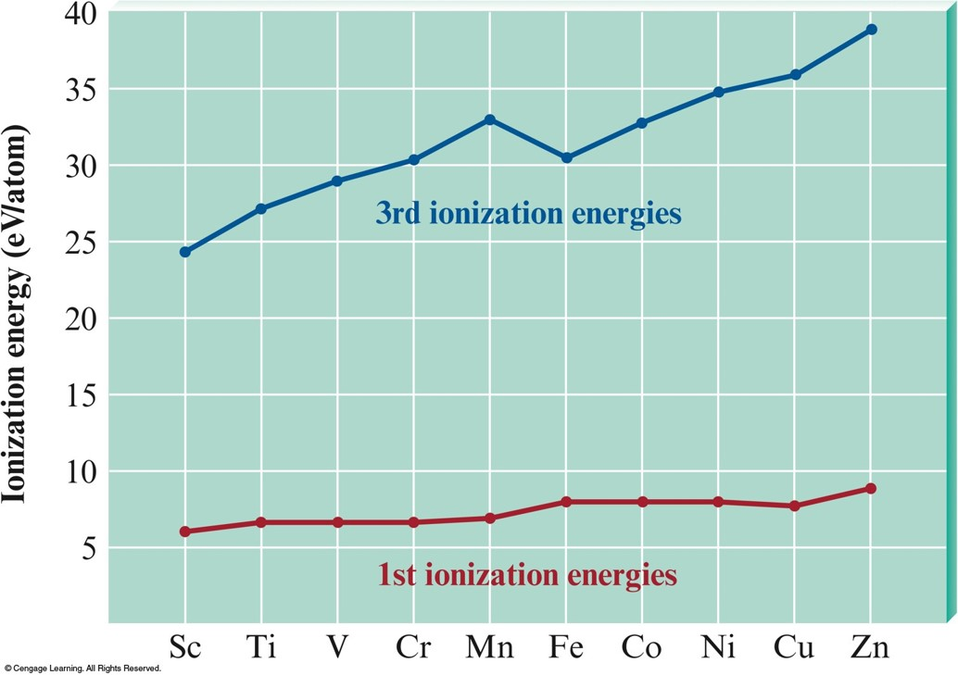
0
1
3
6
10
10
11
13
16
20
Počet d elektronů se stejným spinem před 3. ionizací

Slide 8
Symetrie molekul: Pokračování
Atkins 11.1.1.1 Notace

Slide 9
Rovina symetrie: vertikální (σ_{v}) vs. horizontální (σ_{h})
= rovina symetrie obsahující hlavní osu
[pozn.
Dle Atkinsovy učebnice musí být vertikální rovina s hlavní osou pouze rovnoběžná.
Z toho ale plyne, že veritkální rovina musí hlavní osu přímo obsahovat, jinak by se hlavní osa dle roviny zrcadlila do jiné hlavní osy a nebyla by tedy prvkem symetrie]
= rovina symetrie kolmá na hlavní osu
Původ názvu:
Hlavní osa symetrie se obvykle znázorňuje ve veritkálním směru, říká se jí proto též vertikální osa. Z analogického důvodu se rovina symetrie na ni kolmá nazývá horizontální.
Viz F. Albert Cotton, Chemical Applications of Group Theory
(Is->Literatura a sylabus->Nepovinná doplňková literatura)

Slide 10
Rovina symetrie: vertikální vs. diagonální (=diedrická, dihedrální, σ_{d})
Atkins: Půlí úhel mezi dvěma osami C₂ (text) kolmými na hlavní osu (Obr. 11.4).
Cotton: Horizontální rovina, která půlí úhel mezi dvěma osami C₂ kolmými na hlavní osu; v případě četnosti hlavní osy sudé a větší než 2 vznikají dvě sady takových os, z nichž jednu sadu značíme σ_{v} a druhou σ_{d.}
Shrnutí pro obvyklou (=naši ) praxi: Dihedrální roviny jsou speciální podmnožinou vertikálních rovin. Pokud existuje pouze jedna jejich sada (taková, že rotací kolem hlavní osy získáváme z jedné roviny postupně následující roviny v sadě), nazývámě všechny tyto roviny dihedrální (např. allen). Pokud je však existují dvě v sebe symetricky nepřeveditelné sady, označujeme jednu sadu dihedrální a druhou vertikální – viz obrázek na dalším snímku.

Slide 11
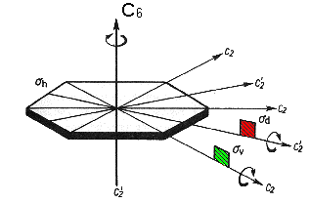

Slide 12
1. Jaká dvojice (operace symetrie, element symetrie) ještě molekule C₆H₆ přísluší?
c. Inverze vůči středu symetrie (středu inverze)
2. Co se děje s body, ležícími na elementu symetrie,
během příslušné operace symetrie?
3. Co má střed inverze společného s ostatními elementy symetrie?

Slide 13
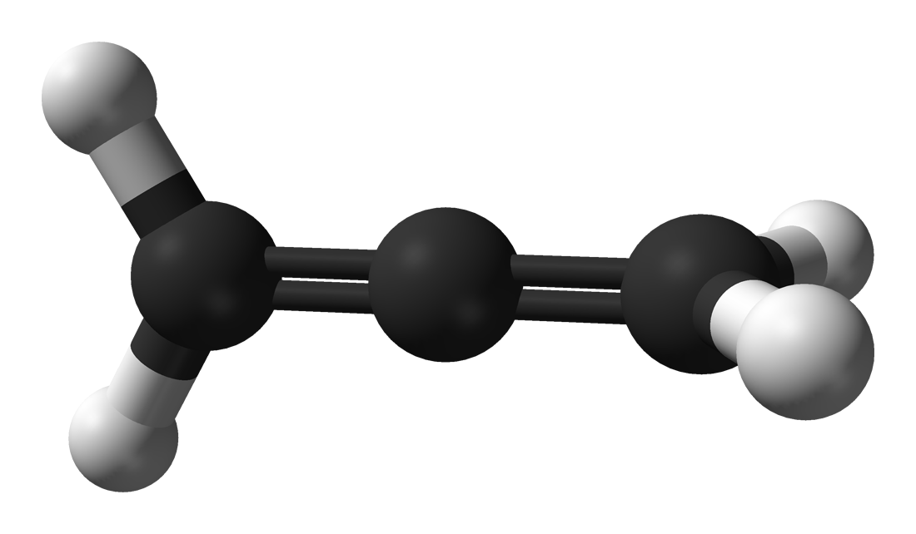
Kontrolně-probouzecí-navazovací otázka:
Jaké operace a prvky symetrie přísluší molekule allenu?

Slide 14
C₂´(1)
C₂
C₂´(2)

Slide 15
d. Nevlastní rotace kolem n-četné rotačně-reflexní osy
Obr. 11.6 / Atkins v detailnější reprezentaci

Slide 16
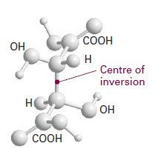
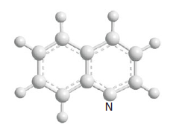
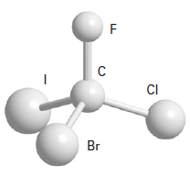
11.1.2 Klasifikace molekul podle symetrie
11.1.2.1 Bodové grupy C₁, C_{i} a C_{s}
Střed symetrie

Slide 17
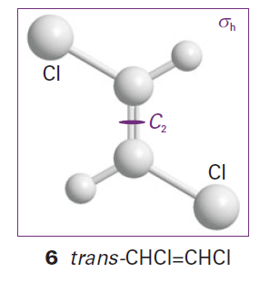
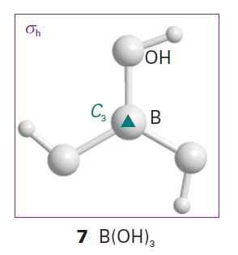
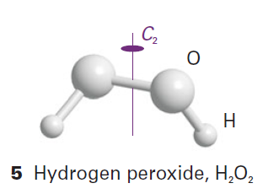
11.1.2.2 Bodové grupy C_{n}, C_{nv} a C_{nh}
Peroxid vodíku

Slide 18
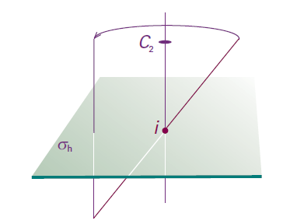
Přítomnost C₂ a σ_{h} má vždy za důsledek...
přítomnost středu symetrie...

Slide 19
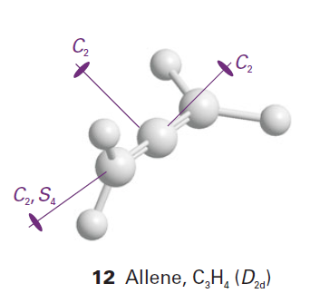
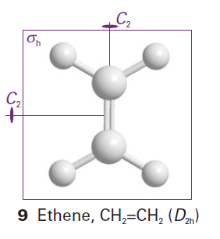
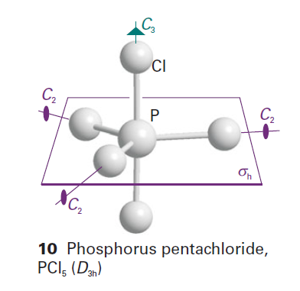
11.1.2.3 Bodové grupy D_{n}, D_{nh} a D_{nd}

Slide 20
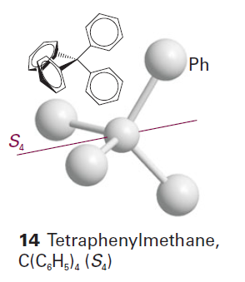
11.1.2.4 Bodové grupy S_{n}

Slide 21
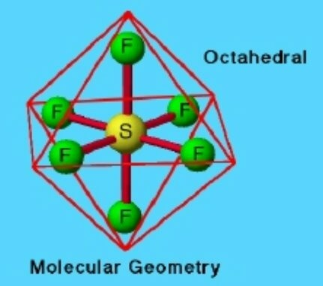
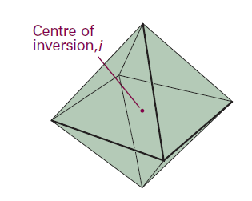
11.1.2.5 Kubické grupy
Kolika-četné osy symetrie mají oktaedrické molekuly?

Slide 22
11.1.3 Některé přímé důsledky symetrie
(Chiralita a polarita: Samostudium dle Atkinse, 1 Atkins-strana)

Slide 23
11.2 Aplikace symetrie v teorii molekulových orbitalů
11.2.1 Tabulky charakterů
a označení podle symetrie
11.2.1.1 Reprezentace a charaktery

Slide 24
Samostudium
Atkins str. 398/vztah (11.2) – str. 399 /vztah (11.5)
scany stran: https://is.muni.cz/auth/el/sci/podzim2019/C4020/um/literatura_sylabus/
Pro účel zkoušky umět zapsat matice (11.1) (probráno v přednášce) až (11.4).

